Slide 1
IT Fundamentals
Hoofdstuk 4: Boole algebra
Extra oefeningen

Slide 2
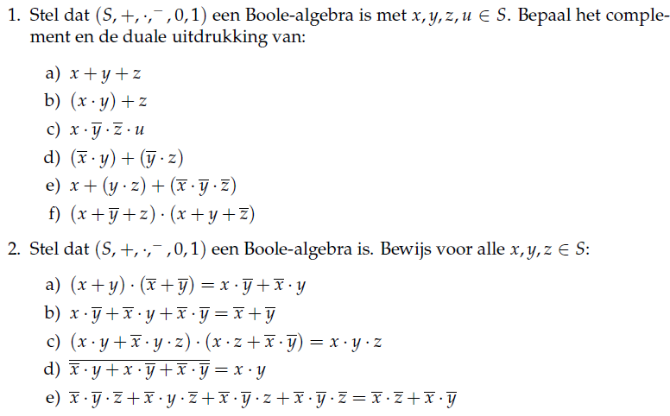
Oefeningen

Slide 3
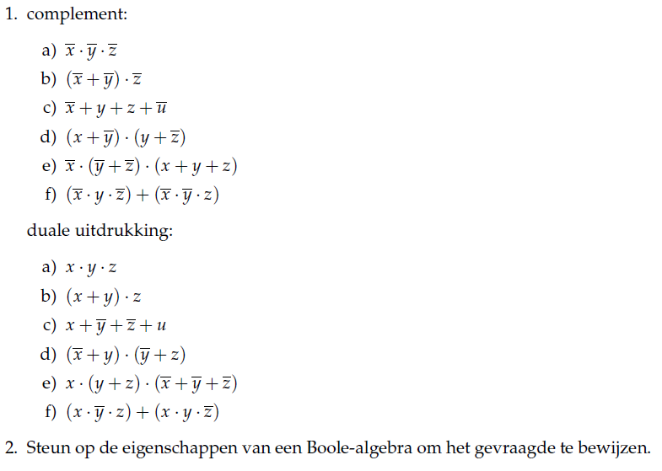
Oplossingen

